Slide 1
¿Quién gana la batalla?
UNIVERSIDAD DEL VALLE DE GUATEMALA · CIENCIA DE DATOS
Predicción de la preferencia humana en Chatbot Arena: modelos, resultados y aplicación
Javier López · Pedro Ávila · Brandon Rivera
Grupo 5 · Proyecto 2 – Reto 10 · 18 de octubre de 2026
Notes:
Presentación de resultados del Proyecto 2: del análisis exploratorio pasamos a modelos predictivos y a una aplicación interactiva.

Slide 2
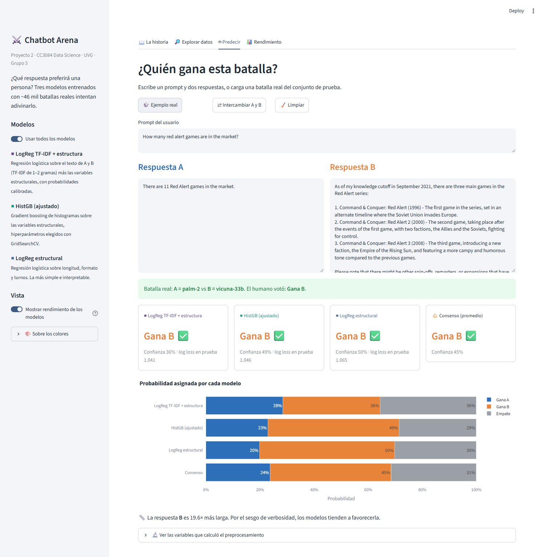
Agenda
CONTENIDO
1
Problema y objetivos
2
Qué dice la literatura
3
Datos y lo que aprendimos del EDA
4
Metodología y modelos
5
Resultados y comparación
6
La aplicación
7
Conclusiones

Slide 3
Predecir el voto humano: A, B o empate
1 · PROBLEMA
Objetivos específicos
El problema
Dado un prompt y dos respuestas de LLM anónimos, estimar la probabilidad de que una persona prefiera A, B o declare empate
Clasificación multiclase probabilística de PLN. Métrica: log loss (la de Kaggle). Azar = ln 3 ≈ 1.099.
Revisar la literatura para elegir algoritmos
Limpiar los datos y derivar variables del texto
Entrenar, ajustar y comparar ≥ 3 modelos en un conjunto de prueba
Construir una app para explorar datos, predecir y ver el rendimiento

Slide 4
La literatura apunta a dos fuentes de señal
2 · REVISIÓN BIBLIOGRÁFICA
1
Sesgos del votante
2
Contenido del texto
3
No linealidad
Zheng et al. (2023); Wang et al. (2024)
Ouyang et al. (2022); Salton & Buckley (1988)
Friedman (2001); Ke et al. (2017)
Las personas y los LLM jueces prefieren respuestas largas, con formato y en cierta posición.
Los modelos de recompensa aprenden de comparaciones humanas; el contenido se representa con TF-IDF o transformers.
El gradient boosting por histogramas captura interacciones entre variables con poco costo.
→ Variables de longitud y formato, comparativas A − B
→ Regresión logística con TF-IDF, calibrada
→ HistGradientBoosting con GridSearchCV
Los transformers ajustados (BERT, DeBERTa, LLM + LoRA) son el estado del arte, pero requieren GPU: quedan como trabajo futuro.

Slide 5
57 mil batallas reales, 18 variables derivadas
3 · DATOS
57,470
18
45,976
11,494
batallas tras quitar 7 duplicados
variables de longitud, formato y turnos
batallas de entrenamiento (80%)
batallas de prueba (20%, estratificado)
Texto en JSON por turno → decodificado; objetivo winner ∈ {A, B, empate} (34.9% / 34.2% / 30.9%)
Variables comparativas al estilo Bradley–Terry: len_diff, len_ratio = log(len A / len B), fmt_diff, a_is_longer…
TF-IDF de 1–2 gramas para A y B (20,000 rasgos cada una) y variables estandarizadas
La identidad del modelo NO se usa: no está disponible al predecir

Slide 6
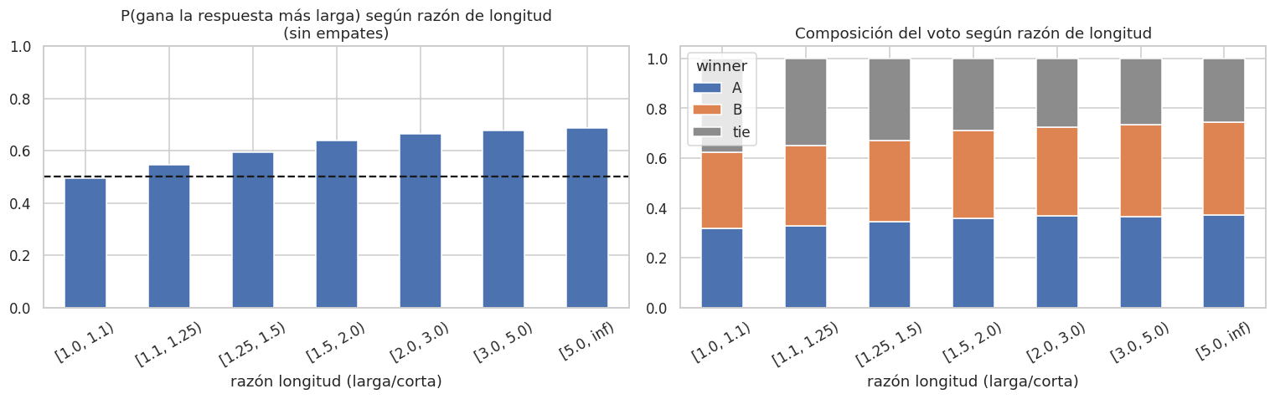
La respuesta más larga suele ganar
3 · LO QUE APRENDIMOS DEL EDA
61.5%
gana la más larga (sin empates)
68.7%
si es ≥ 5 veces más larga
Señales reales pero débiles: esperábamos superar al azar por un margen modesto.
|ρ| ≤ 0.24
correlación máxima de una variable con el voto

Slide 7
De los datos a la aplicación en seis pasos
4 · METODOLOGÍA
1
EDA
2
Variables
3
Partición
4
Entrenar
5
Ajustar
6
App
›
›
›
›
›
sesgos y variables
18 + TF-IDF
80/20 estratificada
4 modelos + base
CV 3 pliegues, log loss
Streamlit + Plotly
El conjunto de prueba no se tocó hasta el final: ajuste y calibración con validación cruzada dentro del entrenamiento
Semilla fija (42): la app reproduce la misma partición y sus predicciones coinciden con el cuaderno
Todo en CPU en laptops personales: Python, pandas, scikit-learn, matplotlib, Streamlit, Plotly

Slide 8
Tres algoritmos, del más simple al más rico
4 · MODELOS
Modelo | Entrada | Ajuste de parámetros
Línea base (a priori) | Ninguna | Predice la proporción de clases del entrenamiento
LogReg estructural | 18 variables estandarizadas | L2, C = 1.0
LogReg TF-IDF + estructura | TF-IDF de A y B + 18 variables | C = 0.3 (más regularización) + calibración sigmoide (Platt, cv = 3)
HistGradientBoosting | 18 variables | GridSearchCV de 12 combinaciones → lr = 0.05, 300 iter., L2 = 1.0; parada temprana en 43
Lección clave: sin calibrar, el modelo TF-IDF era sobreconfiado y su log loss era peor que la del azar pese a buena exactitud. La calibración lo convirtió en el mejor.

Slide 9
Todos superan al azar; el TF-IDF calibrado gana
5 · RESULTADOS
1.0414
log loss del mejor modelo (azar: 1.099)
47.3%
exactitud (línea base: 34.9%)
−5.1%
log loss frente a la línea base

Slide 10
HistGB logra casi lo mismo, 13 veces más rápido
5 · RESULTADOS

Slide 11
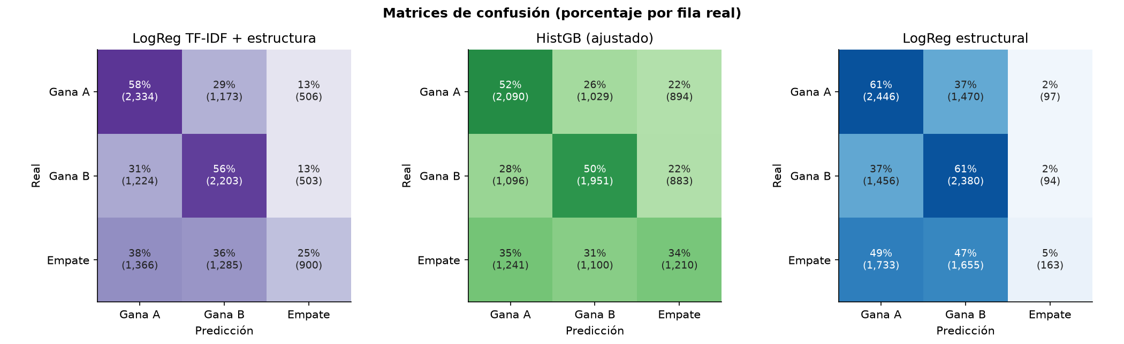
El empate es la clase más difícil
5 · ERRORES
A y B se reconocen en 50–61% de los casos; el empate se confunde con una victoria
HistGB detecta más empates (0.34): modela combinaciones como “longitudes parecidas y poco formato”
La LogReg estructural casi nunca predice empate (0.05), de ahí su F1 macro bajo

Slide 12
Los modelos heredan el sesgo de verbosidad
5 · ANÁLISIS
54%
exactitud si una respuesta es mucho más larga
42%
exactitud si tienen longitud similar
Los modelos aprendieron sobre todo cuál respuesta es más larga, no cuál es mejor: len_diff y len_ratio son sus variables de mayor peso.

Slide 13
Predecir una batalla nueva con uno o todos los modelos
6 · LA APLICACIÓN
El usuario escribe un prompt y dos respuestas o carga una batalla real
El preprocesamiento es invisible: las 18 variables se calculan solas
Cada modelo muestra su predicción, confianza y log loss de prueba, más el consenso
En ejemplos reales indica el voto humano y qué modelos acertaron
Colores: A azul y B naranja (complementarios), empate gris neutro

Slide 14
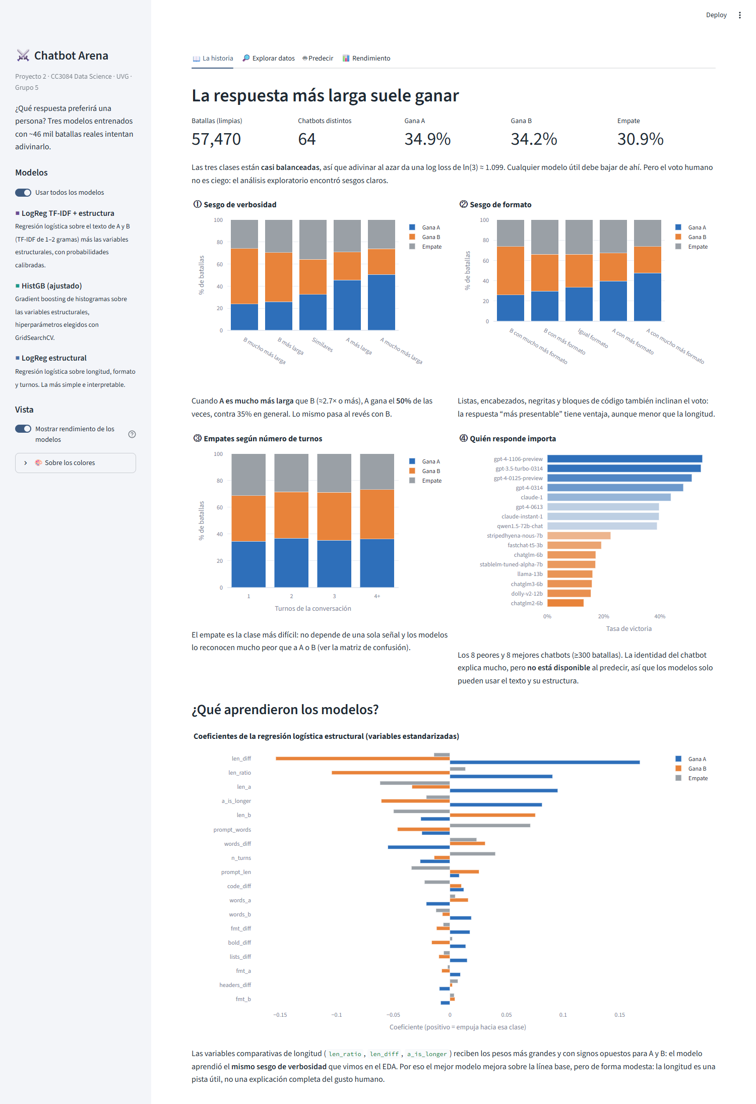
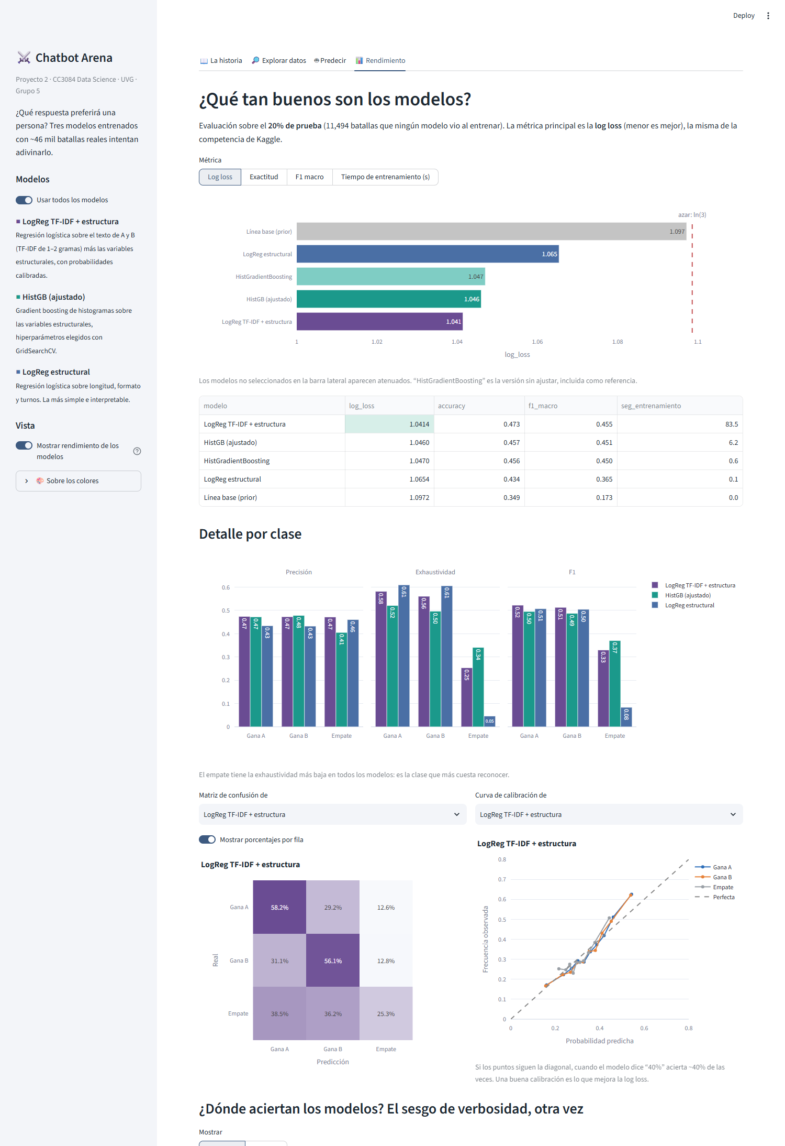
Explorar los datos y el rendimiento, interactivo
6 · LA APLICACIÓN
La historia: los sesgos del EDA y qué aprendió cada modelo
Explorar datos: cualquier variable por resultado, dispersión y correlaciones
Rendimiento: métricas, matriz de confusión, calibración y sesgo de longitud
Un interruptor oculta el rendimiento
Streamlit + Plotly: reutiliza en Python los modelos de scikit-learn

Slide 15
Lo que logramos y lo que sigue
7 · CONCLUSIONES
✓
Objetivos cumplidos
✓
Mejora real, pero modesta
Literatura → 3 algoritmos; 18 variables; 4 modelos ajustados y comparados; app completa.
TF-IDF calibrado: log loss 1.0414 y 47.3% de exactitud, frente a 1.0972 y 34.9% del azar.
✓
El sesgo manda
✓
Siguiente paso
Los modelos aciertan 54% cuando una respuesta es mucho más larga y 42% cuando son similares.
Ajustar un transformer sobre (prompt, A, B), promediar con A/B intercambiadas y validar por prompt.

Slide 16
Gracias — ¿preguntas?
github.com/jlope384/Proyecto2-Data-Science · app: streamlit run app/app.py
Referencias principales
Chiang et al. (2024), ICML · Zheng et al. (2023), NeurIPS · Ouyang et al. (2022), NeurIPS · Wang et al. (2024), ACL
Friedman (2001), Ann. Stat. · Ke et al. (2017), NeurIPS · Salton & Buckley (1988), IP&M · Platt (1999) · Pedregosa et al. (2011), JMLR
Lista completa en APA en el informe final.

